Slide 1
Candidoses
Dr Beldjoudi
2012-2013

Slide 2
Plan
A- Définition
B- Epidémiologie
a - Classification
b - Morphologie
c - Biologie
d - Facteurs favorisants
e - Pathogènie des candidoses profondes
C- Clinique
D- Diagnostic biologique
E- Traitement

Slide 3
Définition
Une candidose est une infection fongique causée par des levures du genre Candida.
La plus fréquente des levuroses.
Cosmopolite.
Pathogénicité variable. - Facteurs favorisants. - Importance de l'espèce. - Importance de la localisation des lésions.

Slide 4
Superficielles
Fréquentes
Bénignes
Muqueuses,
Peau, Ongles
Profondes
Graves
Terrains particuliers
facteurs favorisants
Infections opportunistes

Slide 5
Classification
Asexuée
Règne : Fungi
(champignons)
Division : Deutéromycotina
Classe : Blastomycètes
Genre : Candida

Slide 6
͌200 espèces connues
Candida albicans, dubliniensis,
glabrata, krusei, parapsilosis, tropicalis, …
Candida albicans
Principale levure impliquée en pathologie humaine
(90 % - 95 %)
Candida dubliniensis
Nouvelle espèce isolée chez les sidéens
Longtemps confondu avec C. albicans
Candida glabrata sensibilité diminuée
Candida krusei résistance naturelle
aux Triazolés

Slide 7
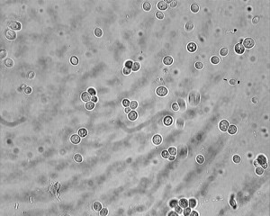
Morphologie
Candida =
Levures unicellulaires 2 – 4µ
non capsulées, non pigmentées
se multiplient par bourgeonnements
pouvant produire:
un vrai mycélium, un pseudomycélium, des chlamydospores

Slide 8
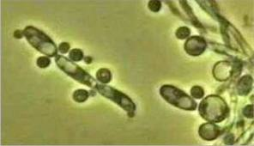
Morphologie
Pseudomycellium
assemblage de levures mises bout à bout simulant un filament mycélien

Slide 9
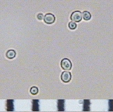
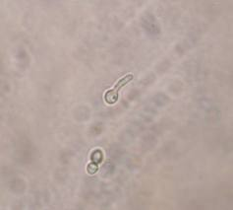
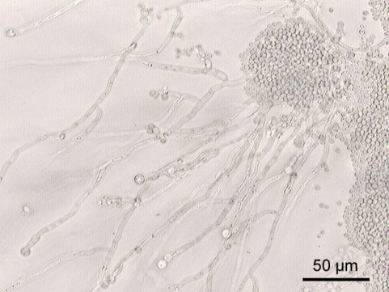
Morphologie
Mycellium Vrai
spécifique de l’espèce C albicans
La conversion d’une levure en filament mycélien passe par l’intermédiaire du tube germinatif
Responsable de l’invasion des tissus et des organes de l’hôte

Slide 10
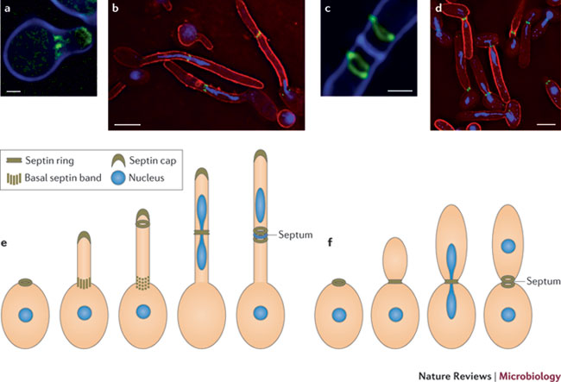
Mycellium Vrai
Pseudomycellium

Slide 11
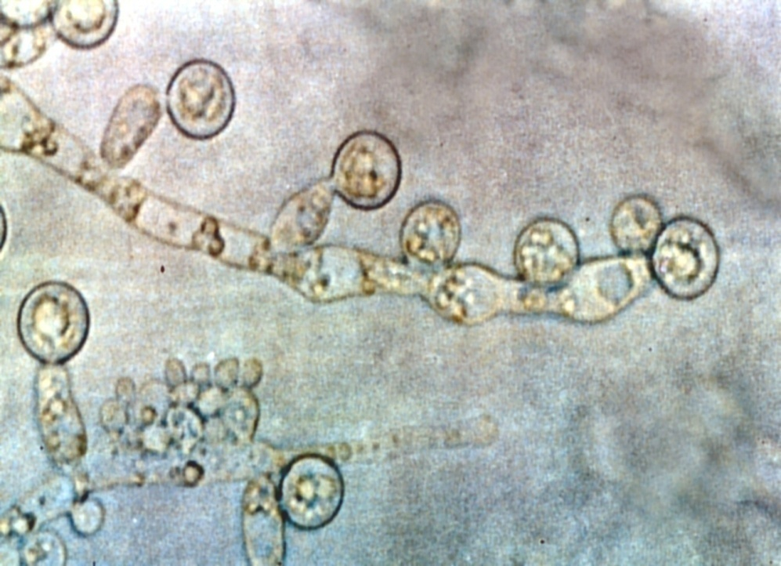
Morphologie
Chlamydospores
Forme de résistance de
Candida albicans
Spores terminales ou latérales arrondies ,
de grande taille (8- 12 µm),
entourées par une paroi épaisse.
Utilisés comme critère diagnostic.

Slide 12
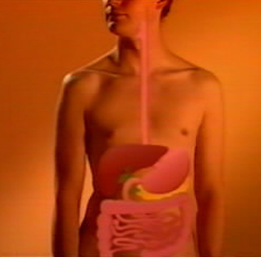
Biologie
Commensales du tube digestif
et des voies génitales
Candida albicans, Candida glabrata
Commensales de la peau
C. parapsilosis
C. guilliermondii
C. famata

Slide 13
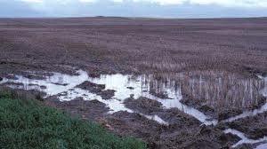
Biologie
Saprophytes de la nature
(sol, eau, céréales)
C tropicalis
D'origine alimentaire
C. kefyr (produits laitiers fermentés)
C. krusei (jus de raisin)

Slide 14
Facteurs favorisants
Facteurs locaux
*Humidité, macération
(Ménagères, couches, chaussures …)
*Modifications du pH cutané
(Savon, solution antiseptique acide…)
* Contact sucre
(Pâtissiers...)
Facteurs généraux
*Physiologiques
(Enfants, sujets âgés, grossesse…)
*Pathologiques
(Diabète, SIDA, maladies malignes…)
*Iatrogènes
(ATB, corticoïdes, Chirurgie, Pose de cathéter, sonde…)

Slide 15
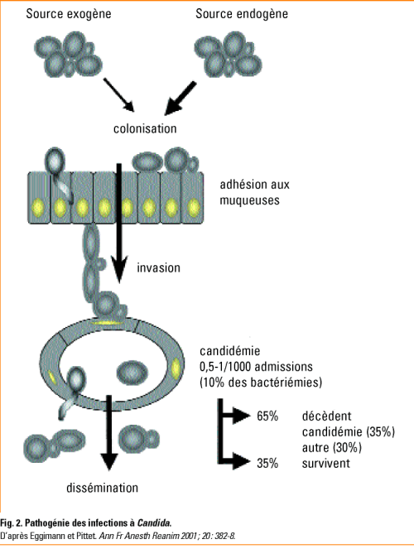
Pathogénie des candidoses profondes
1-Etat commensale
2-Colonisation
Facteurs
favorisants
3-Etat pathogène
Matériel de soins, cathéters,
environnement (eau, air, alimentation…)
+++
Tube digestif

Slide 16
Etude clinique

Slide 17
Candidoses superficielles
Candidoses des
muqueuses
Candidoses cutanées et unguéales

Slide 18
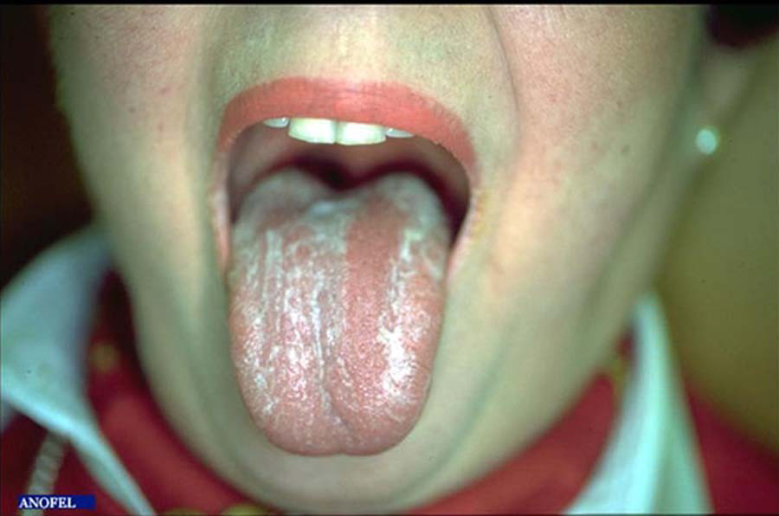
A /Candidoses
des muqueuses digestifs

Slide 19
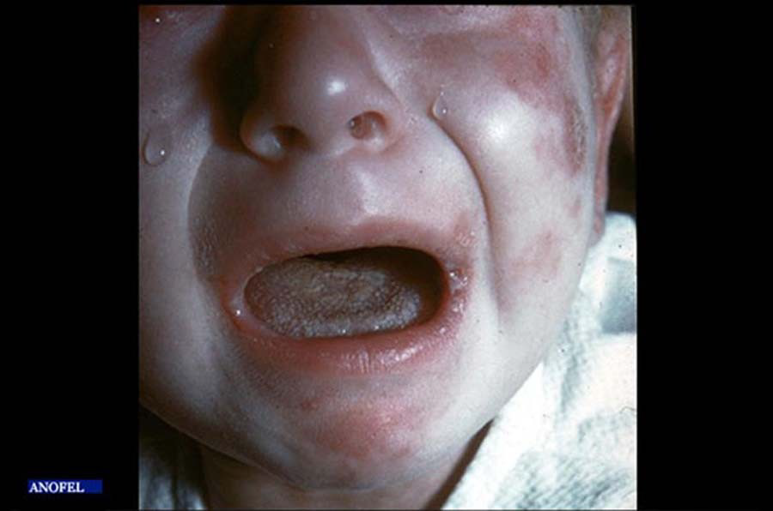
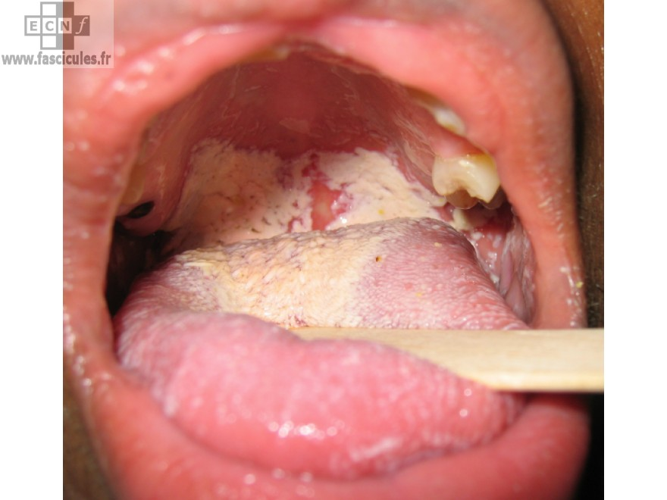
1 - Candidoses oropharyngées
Très fréquentes chez le sidéen (50 %) exemple: muguet, perlèche, chéilite…
Perlèche et chéilite
Muguet buccal
¤ fissuration et inflammation des
commissures labiales et des lèvres
¤ lésions pseudomembraneuses
blanc-jaunâtres, adhérant aux muqueuses
¤ après grattage, la muqueuse saigne
¤ envahissent la langue, les gencives, le palais

Slide 20
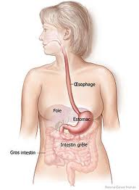
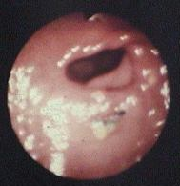
2 - Candidose oesophagienne
- Associée à une candidose oropharyngée
Fréquente chez le sidéen, cancéreux…
Dysphagie, brûlures rétrosternales…
3 - Candidose gastro-intestinale
Rare
Sujet immunodéprimé
- Diarrhée aqueuse, douleurs abdominales…

Slide 21
B /Candidoses
des muqueuses génitales

Slide 22
Vulvo-vaginite chez la femme
Fréquente et récidivante
Déclenchée par une grossesse, une antibiothérapie, une
immunodépression…
Provoque un prurit vulvaire intense avec parfois
• des brûlures
• une dysurie
- leucorrhées blanches typiques (lait caillé)
Balanite chez l’homme
Rechercher un diabète ou une partenaire avec une vaginite à Candida

Slide 23
C/Candidoses
cutanées

Slide 24
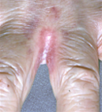
Intertrigo à Candida
Intertrigo interdigital
Siège : Tous les plis
surtout plis des mains, plis sous-mammaires, inguinal et interfessier chez le nourrisson
- Fissuration du fond du pli avec érythème et dépôt blanc jaunâtre
En périphérie petites papules érythémateuses (aspect « émietté »)
Lésion macérée et prurigineuse
Diagnostic différentiel : Intertrigo à dermatophytes :
fond du pli normale,
bordure vésiculeuse ou squameuse

Slide 25
D/Candidoses
unguéales

Slide 26
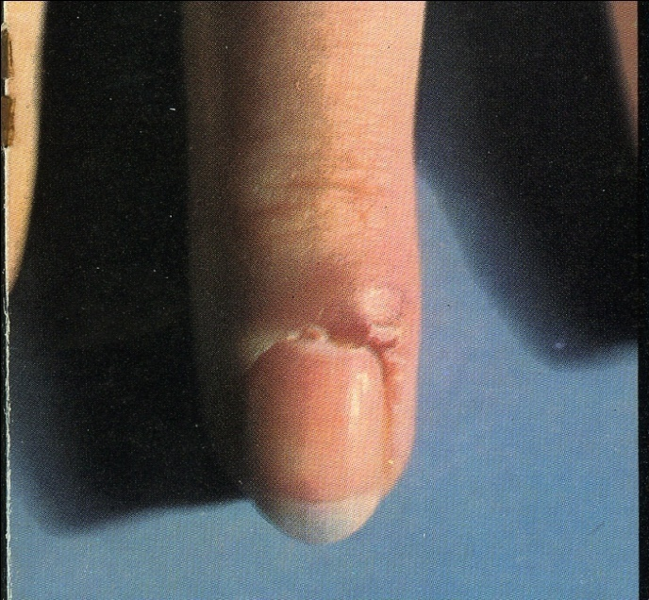
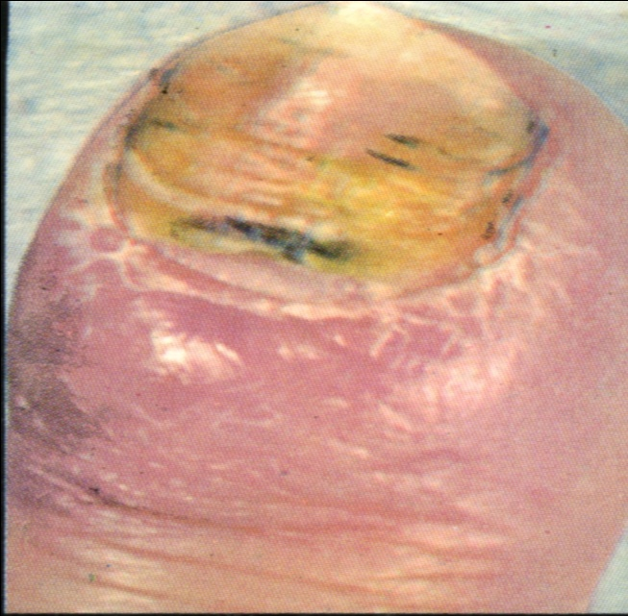
Onyxis et périonyxis
Siège : ongles des mains +++
Début : inflammation du pourtour de l'ongle (périonyxis), douleur modérée, formation d'un exsudat transparent, non purulent.
Puis invasion de l'ongle sur le bord latéral, tache jaune qui gagne le bord libre.
→ Ongle devient rugueux, strié, brunâtre.
Périonyxis
Onyxis et Périonyxis

Slide 27
Candidoses
systémiques ou invasives

Slide 28
4ème rang des infections hospitalières
(Services: Cancérologie, hématologie, Cardio Vx, chirurgie, transplantation, réanimation, grands brûlés... )
Infections opportunistes : La neutropénie est le facteur de risque le plus important
Graves, morbi-mortalité importante

Slide 29
Elles regroupent : → Candidoses profondes
→ Candidoses disséminées
→ Septicémie à Candida
Candidose profonde = atteinte d’1 seul site stérile avec ou sans
septicémie à Candida
Candidose disséminée = septicémie à candida compliquée d’une
atteinte d’au moins 2 organes ou sites
stériles non contiguës
Les sites concernés
Candidemie
Candidoses pulmonaires (?), Candidoses hépatiques,
Endophtalmie,
Thrombophlébites septiques, Endocardite
Arthrites, Ostéomyélites
Spondylodyscite, Méningites…

Slide 30
Diagnostic biologique

Slide 31
Candidoses superficielles
1/ Prélèvement
2/ ED
3/ Culture (Isolement)
4/ Identification

Slide 32
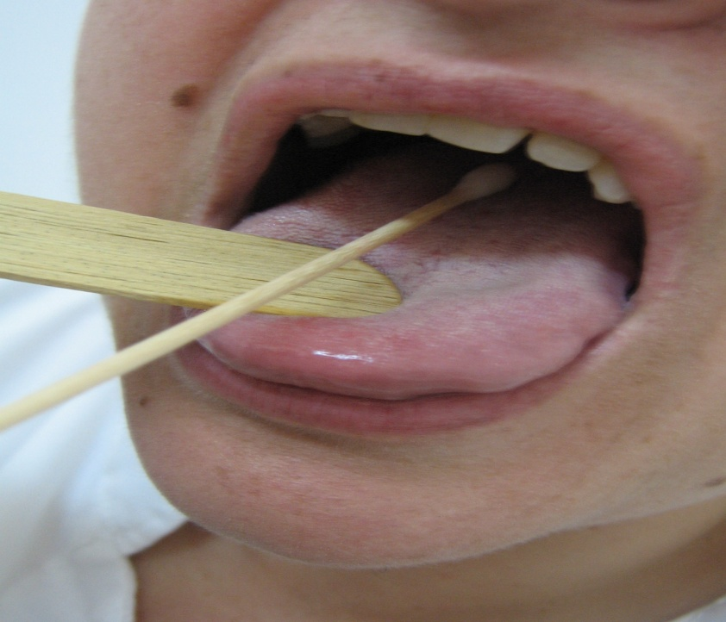
1/ Prélèvement :
→ Grattage à la curette (bistouri ou vaccinostyle) :
ongle, lésions squameuses
→ Ecouvillon : lésions suintantes, muqueuses
Muqueuse buccale : prélever les dépôts blanchâtres à l'écouvillon

Slide 33
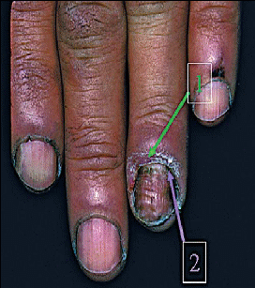
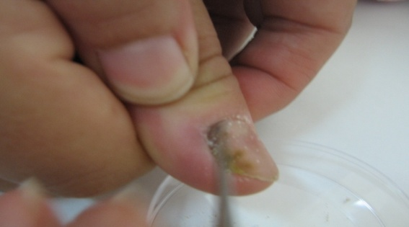
Onyxis et périonyxis
1
2
(1) Presser à l’écouvillon le bourrelet unguéal.
(2) Gratter sous le repli sus-unguéal avec une curette ou avec un objet équivalent

Slide 34
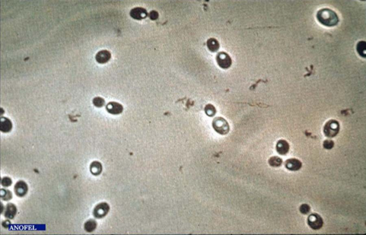
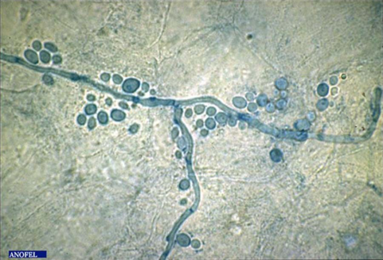
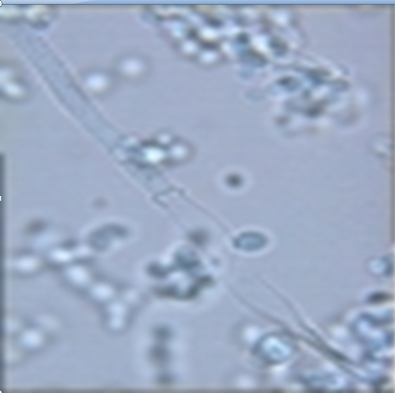
2/ Examen direct
Présence + abondance des levures et filaments mycéliens
→ signification pathologique
Levures ou blastospores
Levures + filaments mycéliens
Levures + pseudofilaments
Isolement et identification des Candida obligatoire Ɏ résultat ED

Slide 35
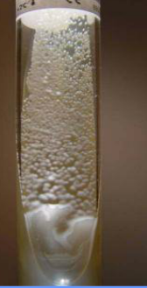
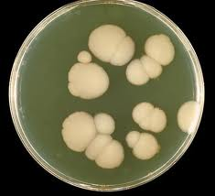
3/ Isolement des Candida :
Culture
gélose de Sabouraud
+ ATB
± Actidione
27°-37 °/ 24- 48h
Macroscopie
Microscopie
Levures
±
filaments mycéliens,
Colonies blanches levuriformes

Slide 36
4/ Identification des Candida:
- Test de blastèse (test de filamentation)
Recherche d'un pseudomycélium et
des chlamydospores sur milieux pauvres (RAT, PCB)
Etude de l'assimilation/fermentation des sucres
Isolement et identification sur milieu chromogène

Slide 37
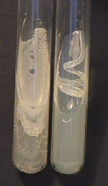
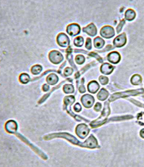
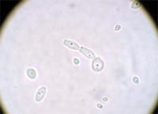
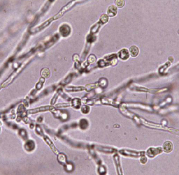
4/ Identification des Candida
Repiquage sur PCB ou RAT
24 à 48 h
27°C
Test de filamentation
3 à 4 h
37°C
→ levures
→ Candida
→ C.albicans/
dubliniensis
→ C.albicans/
dubliniensis
→ levures

Slide 38
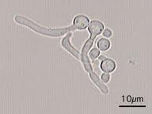
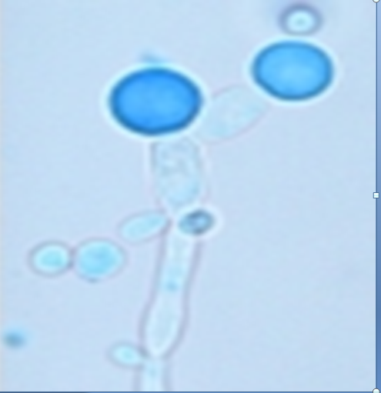
Test de Blastèse=Test de filamentation
Sérum humain ou animal (milieu riche)
Incuber 3 h à 37 °C
tubes germinatifs
C.albicans et C.dubliniensis
Tubes germinatifs
Chlamydospores
Pseudofilaments
Recherche de chlamydospores
Milieu PCB (pomme de terre-carotte-bile) ou RAT (rice agar tween)
milieu pauvre
Incuber 24 à 48 heures à 27°C
pseudofilamentation + chlamydospores
C.albicans et C.dubliniensis

Slide 39
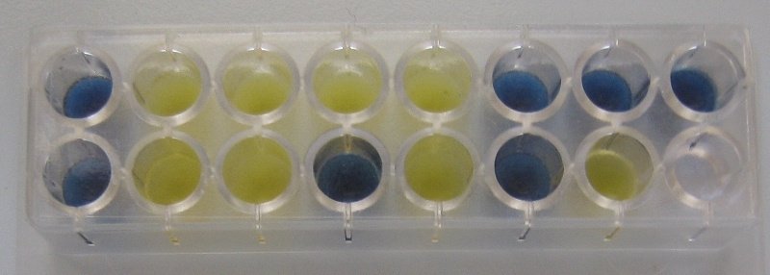
Auxanogramme / Auxacolor
Zymogramme
aérobiose (assimilation des sucre) = Auxanogramme ,
Auxacolor (activité enzymatique particulière)
anaérobiose (fermentation des sucres) = Zymogramme
Auxacolor

Slide 40
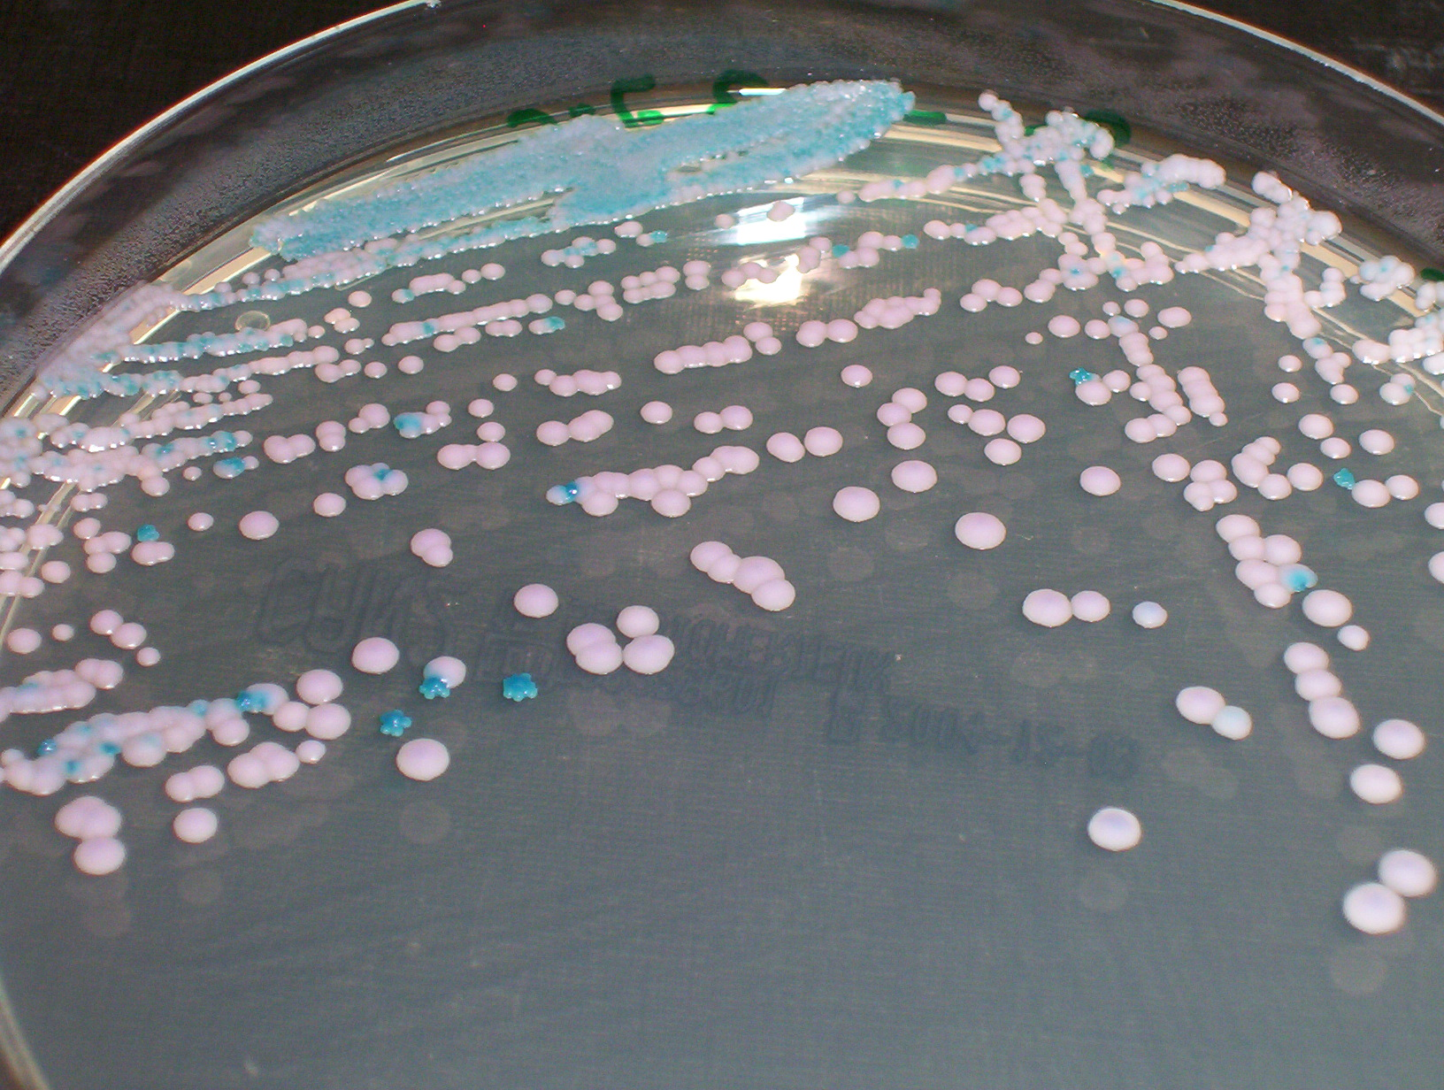
Milieu chromogène
hydrolyse spécifique d'un substrat chromogène présent dans le milieu grâce à l’activité enzymatique des Candida
Milieu Candida ID 2
Candida albicans

Slide 41
Candidoses systémiques
1/ Prélèvement
→ Hémocultures
→ Prélèvements périphériques LCR, expectorations, urines…
→ Biopsie
2/ ED
NB : présence de Candida est pathologique
3/ Culture : Incubation à 37°C pendant 24 à 48 h
4 / Identification
3/ Sérodiagnostic
- Recherche des anticorps anti-Candida (ELISA..)
Recherche d'antigènes circulants (ELISA)

Slide 42
Interprétation des résultats
Le diagnostic des candidoses invasives reposent sur un faisceau d’arguments épidémiologiques, cliniques, radiologiques, histologiques et biologiques.

Slide 43
Traitement

Slide 44
Polyènes
Echinochandines
Amphotéricine B
Nystatine
Azolés
Caspofungine
Micafungine
Triazolés
Imidazolés
Miconazole Kétoconazole Econazole
1ᵉʳᵉ génération
2ᵉᵐᵉ génération
Fluconazole Itraconazole
Posaconazole Voriconazole
Pyridones
Allyamines
Morpholines
Ciclopirox
Terbinafine
Amorolfine

Slide 45
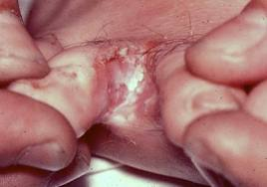
Mycoses superficielles
Candidoses cutanées
Exemple
Econazole (PEVARYL®)
lait 1%, crème 1%, spray
1app 2x/j pendant 2 semaines
Si lésions étendues ou déficit immunitaire: traitement par voie générale : Fluconazole (Diflucan®)

Slide 46
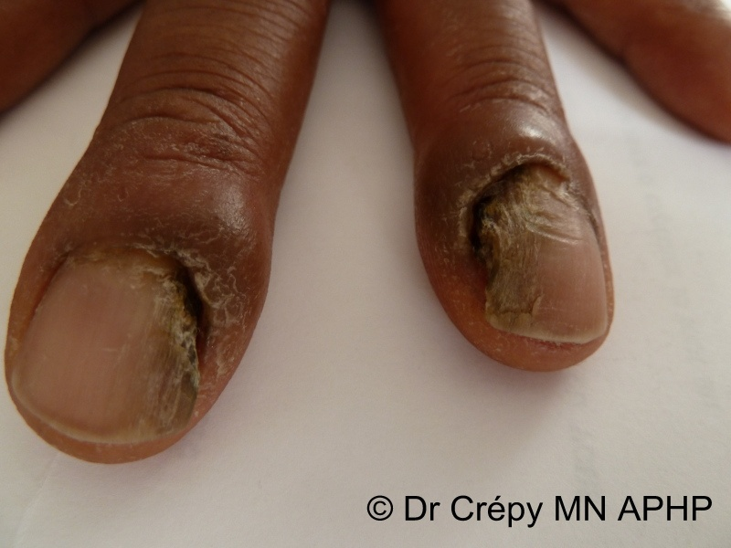
Mycoses superficielles
Candidoses unguéales
Exemple
Ciclopirox (MYCOSTER®) solution filmogène :
Une application / jour pendant 3 mois
Ciclopirox (MYCOSTER®) crème :
Deux applications / jour pendant 6 sm
Si échec du traitement local ou si plusieurs ongles atteints ou déficit immunitaire : traitement par voie générale Fluconazole (Diflucan®)

Slide 47
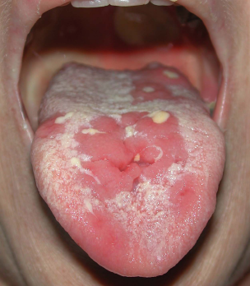
Mycoses superficielles
Candidoses oropharyngées
Exemple
Nystatine (Mycostatine®): 4 à 8 cp/j à sucer pendant 7 jours
Si déficit immunitaire : traitement par voie générale Fluconazole (Diflucan®)

Slide 48
Mycoses superficielles
Candidoses des
Muqueuses vaginales
Exemple
Econazole (Gyno-Pévaryl ®)
une ovule le soir pendant 3 jours
Si récidive traitement par voie générale Fluconazole (Diflucan®)

Slide 49
Candidoses profondes
La Caspofungine est le traitement de première intention chez les patients neutropéniques ou non.
Malades neutropéniques
Malades non neutropéniques
Traitement
parentéral
AmB désoxycholate
Ou Voriconazole
En 2ème intention
Fluconazole
En 2ème intention
relais par Fluconazole oral

